Slide 1
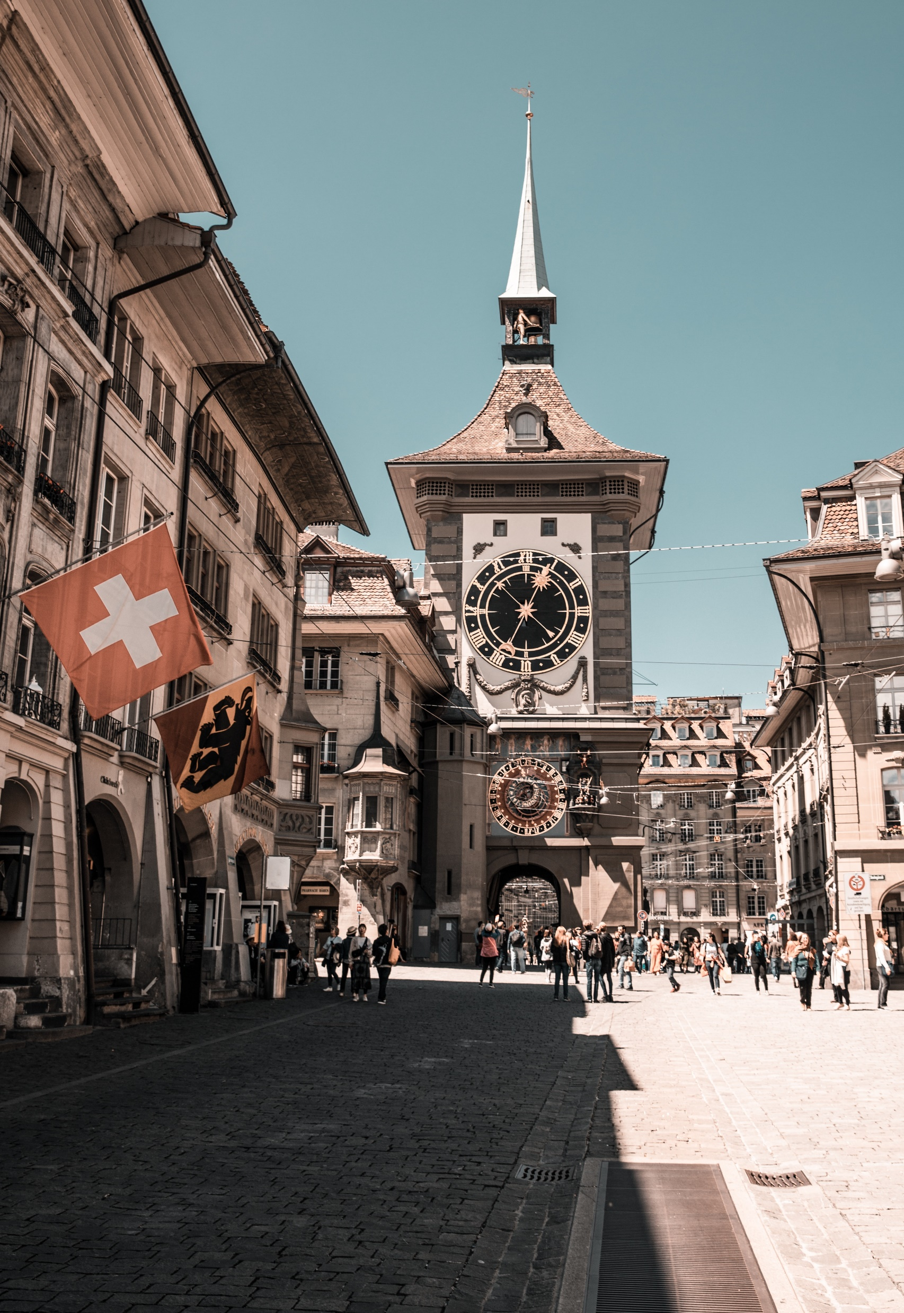
Tuuris us Bärn
Bringed en Äpp wo d Lüüt noch Bärn holt!

Slide 2

Mit eme Gil oder eme Meitschi us Bärn de Kanton kenne lehre

